Slide 1
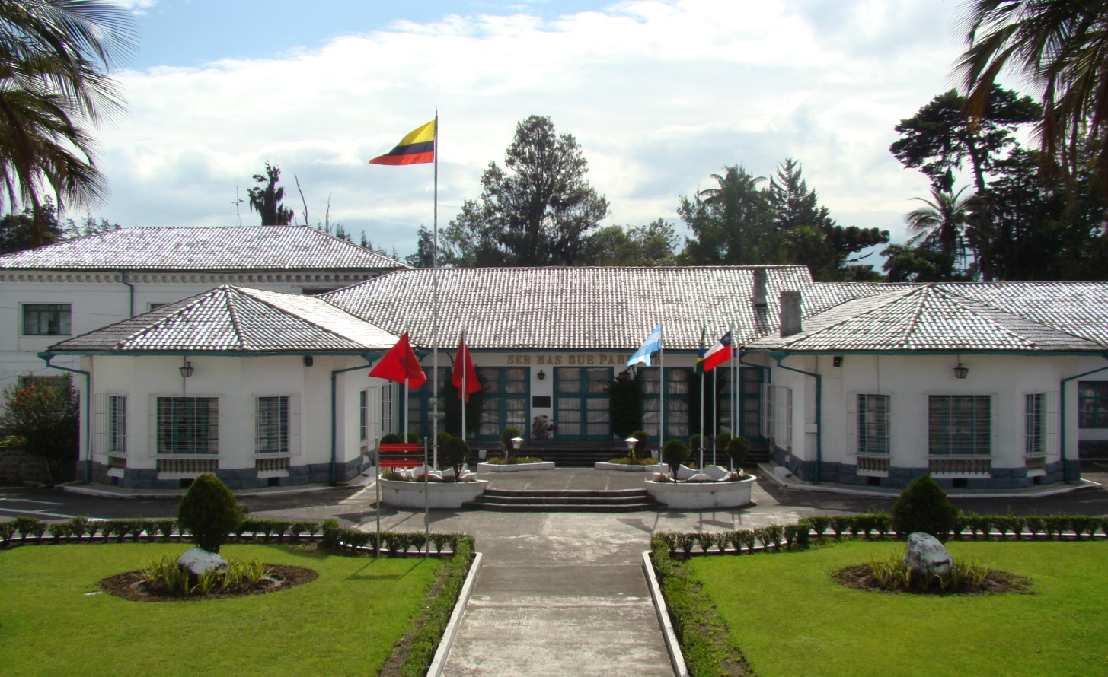
ACADEMIA DE GUERRA DEL EJÉRCITO
PRODUCTO INTEGRADOR DEL C.E.M.A 69
Rendir mucho, exteriorizarse poco, ser más que parecer
TEMA: “LAS FUERZAS ARMADAS EN EL CONTROL DE LA MINERÍA ILEGAL (Estadísticas y lecciones aprendidas)”
MAYO. JUAN GONZÁLEZ C.
MAYO. OSCAR CASTRO G.

Slide 2
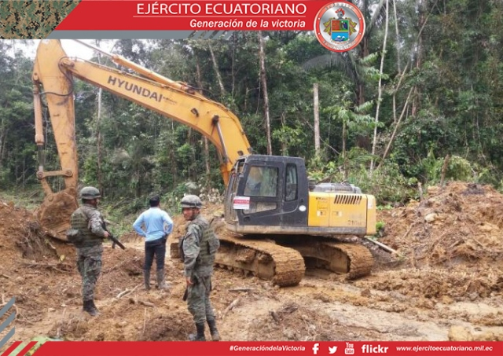
SUMARIO
CAPÍTULO I
1. Problema
1.1 Antecedentes
1.2 Planteamiento del problema
1.3 Interrogantes de Investigación
1.4 Objetivos de investigación
1.5 Justificación
CAPÍTULO II
2. Marco referencial, teórico y conceptual
2.1 Marco teórico
2.2 Marco conceptual
2.3 Hipótesis
2.4 Sistema y Operacionalización de variables.
CAPÍTULO III
3. Marco Metodológico
3.1 Tipo, Método y Técnica de Investigación
3.2 Población y Muestra
3.3 Instrumentos de recolección y
confiabilidad y validez.

Slide 3
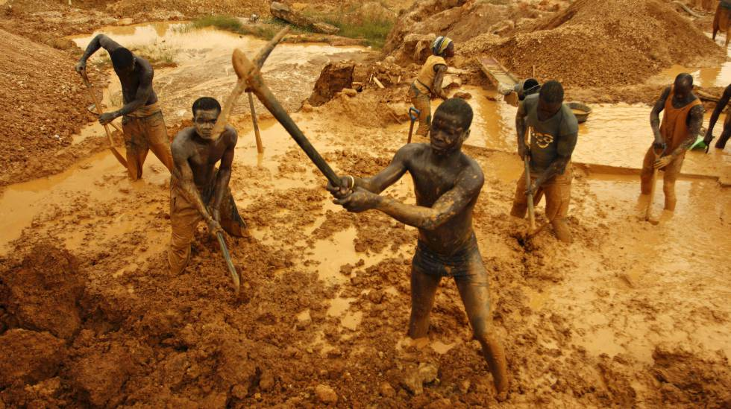
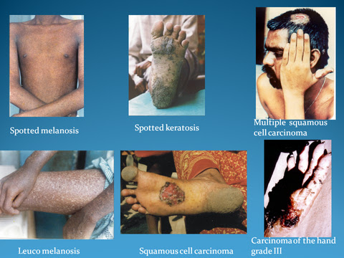
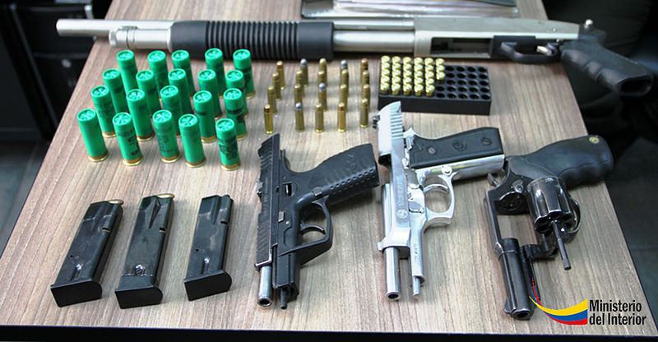
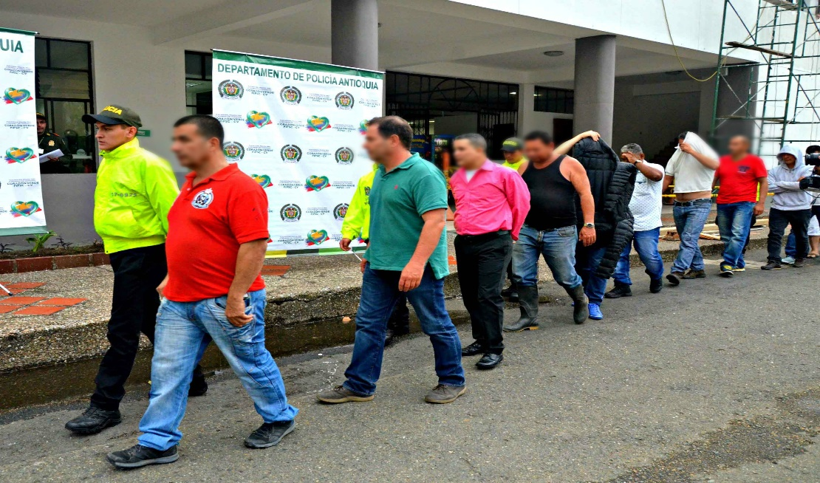
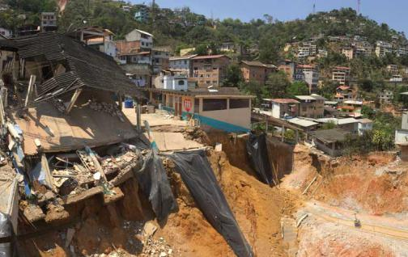
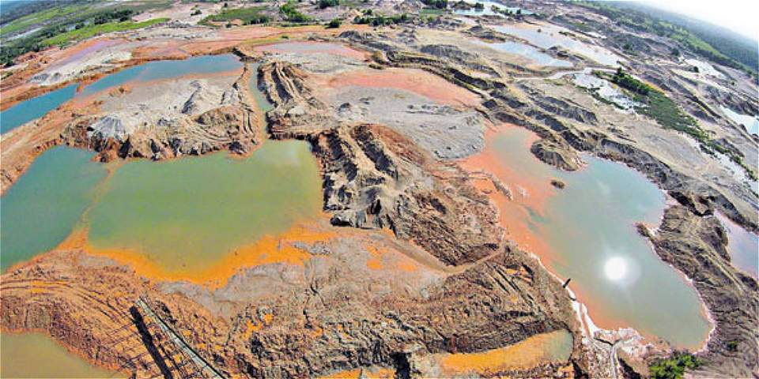
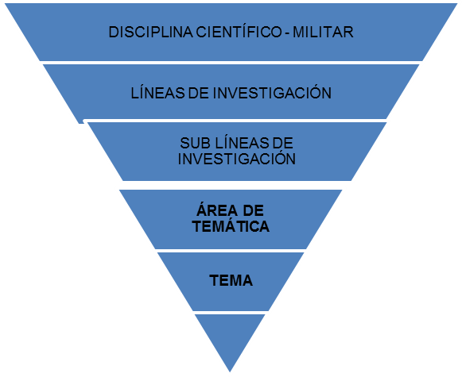
Problemas que la minería ilegal produce al medio ambiente:
CAPÍTULO I.- 1. Problema
CIENCIA MILITAR
Líneas de investigación
Eje ordenador de la actividad de investigación:
SEGURIDAD Y DEFENSA
ÁMBITO INTERNO
LAS FUERZAS ARMADAS EN EL CONTROL DE LA MINERIA ILEGAL (Estadísticas y lecciones aprendidas)

Slide 4
1.2 Planteamiento del problema
Planteamiento.- Se han decomisado, destruido y aprendido a diferentes personas, donde a partir de la minería ilegal se desprenden diferentes hechos ilegales como: contaminación del medio ambiente, tráfico de armas, explotación a niños y mujeres, consumo de droga, entre otros.
Alcance.- Analizar estadísticas y lecciones aprendidas, de los 3 últimos años de las Op. de A.I
Formulación.- Como ha incidido el empleo de los G.O en las Op. de A.I en el Control Minero en coordinación con la P.N, ARCOM, P.J, M.A.E y autoridades competentes, en el Ecuador en los últimos tres años.

Slide 5
1.4 Objetivos de Investigación
Objetivo general
Objetivos específicos
Determinar la incidencia del empleo de los G.O en Op. complementarias a la P.N, en el control de M.I, en coordinación con instituciones, organismos y autoridades competentes, en los últimos 3 años.
Determinar la efectividad y pertinencia del empleo de G.O en Op. complementarias a la P.N y en coordinación con Instituciones, Organismos y autoridades competentes.
Analizar la problemática de la minería ilegal estadísticas y lecciones aprendidas desde 2015-2017.
Establecer la relación causal entre el empleo de G.O, en Op. complementarias a la P.N en coordinación con Instituciones, Organismos y autoridades competentes.
Concluir y recomendar respecto a la incidencia que tuvieron las Op. de A. I contra la M.I, ejecutadas por los G.O, desde el 2015 al 2017.

Slide 6
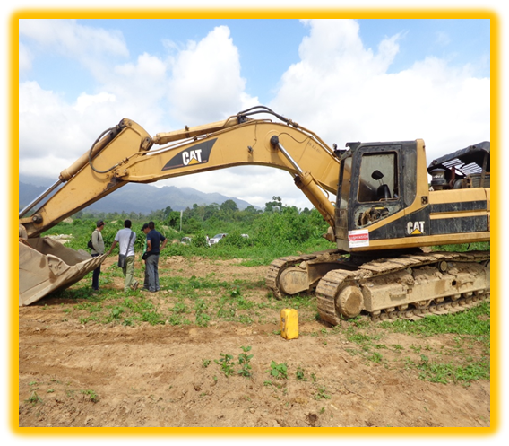
1.5 Justificación
Esta investigación es necesaria ya que una de las misiones que tiene FF.AA que es apoyar a las instituciones del estado contra la minería ilegal.
El proyecto propuesto busca identifiquen la efectividad de la actuación de las FF.AA a través de los G.O, en operaciones contra la minería ilegal.
Permitirá crear estadísticas registradas por parte del COMACO para un análisis histórico de los resultados con el objetico de evitar que se repitan los errores o en su defecto potencializar los aspectos positivos.

Slide 7
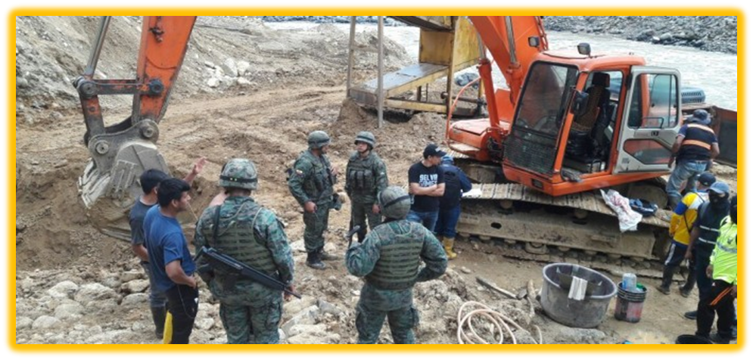
CAPÍTULO II.- 2. Marco Teórico
ANTECEDENTES DE MINERÍA
FUNDAMENTACIÓN LEGAL
OP. COMPLEMENTARIAS A LA P.N
IMPACTOS AMBIENTALES
MINERÍA ILEGAL
ESTADÍSTICA
LECCIONES APRENDIDAS

Slide 8
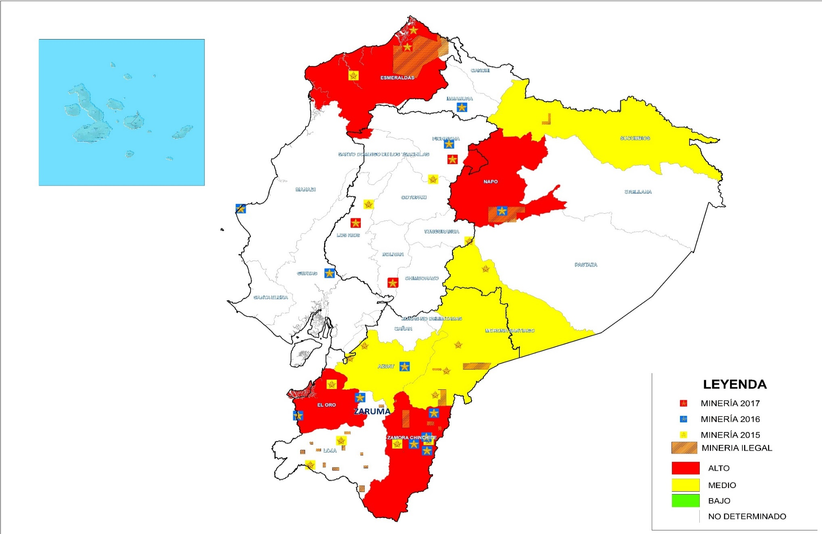
2.1 Antecedentes
Resultados de FF.AA. 2015-2017 del control de la minería no autorizada.
CECMI
Instituciones participantes:

Slide 9
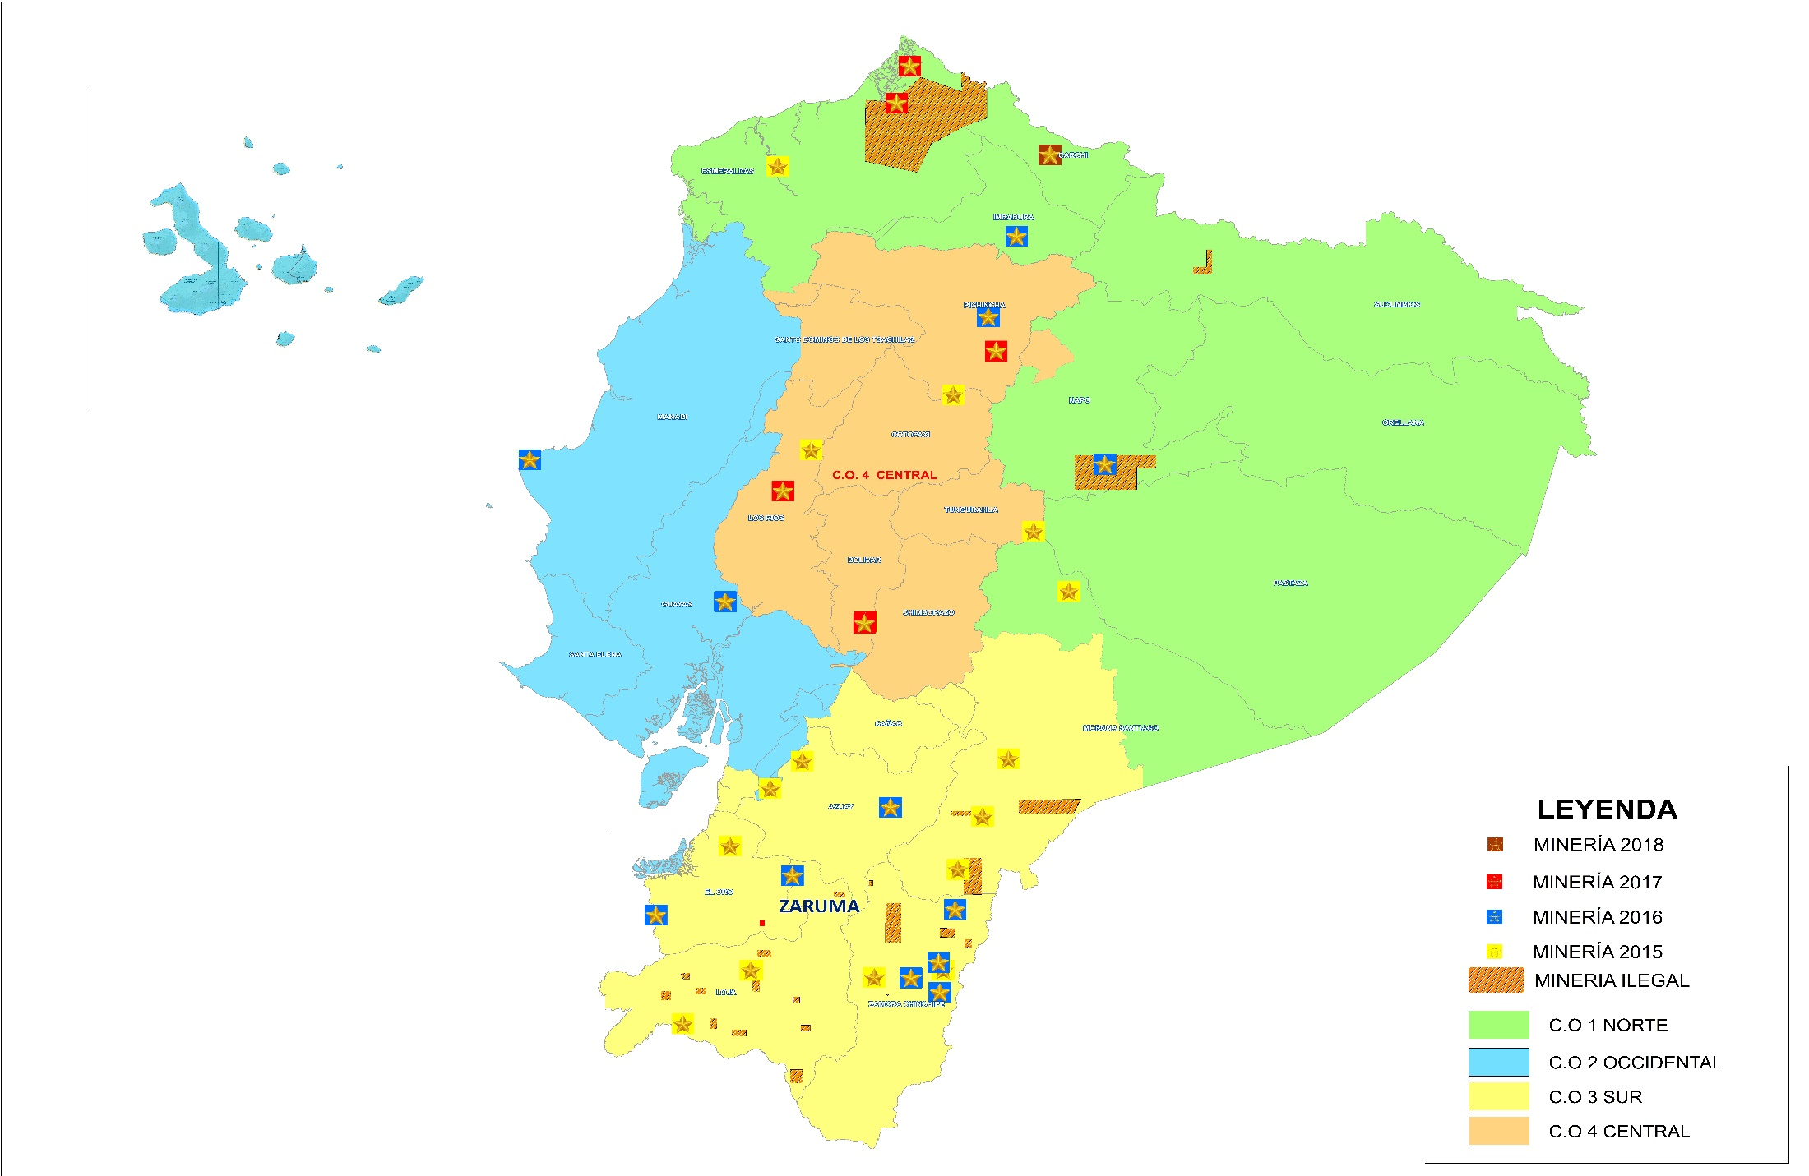
2.1 Antecedentes
 | 2.015 | 2.016 | 2.017
Personal empleado | 1.544 | 925 | 4.353
Operaciones ejecutadas | 152 | 282 | 1.091
Dragas suspend/ decomisadas | 16 | 64 | 34
Retroexcavadoras | 9 | 35 | 5
Personas aprehendidas | 21 | 29 | 4
Resultados M.I FF.AA. 2015-2017

Slide 10
2.3, 2.4 Hipótesis y Variables
Hipótesis
El empleo del G.O, en Op complementarias a la P.N en el control minero en coordinación con Instituciones, Organismos y autoridades competentes, en los últimos 3 años, es medianamente significativo?.
V. Independiente: Minería ilegal.
V. Interviniente: Situación socioeconómica y cultural.
V. Dependiente:
Empleo del G.O, en Op. complementarias a la P.N en coord. con Instituciones, Organismos y autoridades competentes.

Slide 11
CAPÍTULO III.- 3.1 Metodología
TIPO DE INVESTIGACIÓN
MÉTODO DE LA INVESTIGACIÓN
TÉCNICA DE INVESTIGACIÓN.
Documental (análisis de datos de documentos, impresos u otros).
Campo (Lugar de los hechos)
Descriptiva (describir fenómeno)
Explicativas (determinar orígenes de las causas, porqué se produce?
Entrevista:
Cuestionario
Guía de entrevista
Inductivo – deductivo (enunciados observacionales particulares)
Nivel de la Investigación
Encuesta

Slide 12
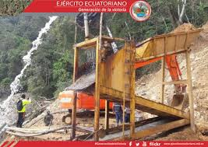
3.2, 3.3 Marco metodológico
Población
Personal que participó en Op. de A.I (ARCOM)
Muestra
Muestra Probabilística estratificada no proporcional
Confiabilidad y validez:
- Garantizar los resultados.
- Homogeneos, estables y consistentes.
Validez
-(Juicio, contenido)

Slide 13
“GRACIAS POR SU ATENCIÓN”

